Slide 1
Курсовая работа
На тему: «Веб-приложение для покупки товаров в интернет-магазине бытовой техники»
По дисциплинам Базы данных и Архитектура АСОИ
Выполнил студент группы ИУК5-52Б Хромов А.Е.
Руководители: Кириллов В.Ю. и Смирнов М.Е.

Slide 2
СОДЕРЖАНИЕ
ЦЕЛИ И ЗАДАЧИ
ОПИСАНИЕ ПРЕДМЕТНОЙ ОБЛАСТИ
КОНЦЕПТУАЛЬНАЯ СХЕМА
UML ДИАГРАМА ПРЕЦЕДЕНТОВ
АРХИТЕКТУРА ПРИЛОЖЕНИЯ
СЕРВЕР
КЛИЕНТ
БАЗА ДАННЫХ
ЛОГИЧЕСКАЯ СХЕМА
ХАРАТКЕРИСТИКИ И ФИЛЬТРАЦИЯ ТОВАРА
ЗАКЛЮЧЕНИЕ

Slide 3
ЦЕЛи и задачи
Цель создания системы – повысить оборот товара, и в следствии получить большую прибыль за счет удобства просмотра и заказа имеющейся в магазине техники.
Задачей данного проекта является разработка и проектирование интернет-магазина бытовой техники, отвечающего следующим требованиям:
Возможность просмотра товара и категорий
Возможность добавления товара в корзину и оформления заказа
Возможность фильтрации товара по характеристикам, соответствующим категории товара.
Актуализация данных категории, товара и производителей.

Slide 4
Описание предметной области
В данном приложении существуют категории товаров и сами товары, распределенные по категориям. Категории имеют определенные характеристики с разными значениями, а товары имеют характеристики, присущие их категориям. Товары так же имеют разных производителей. Товары могут быть добавлены в заказ, в корзину или в избранное. Все исходные данные (категории, производители и товары) могут быть изменены администратором.

Slide 5
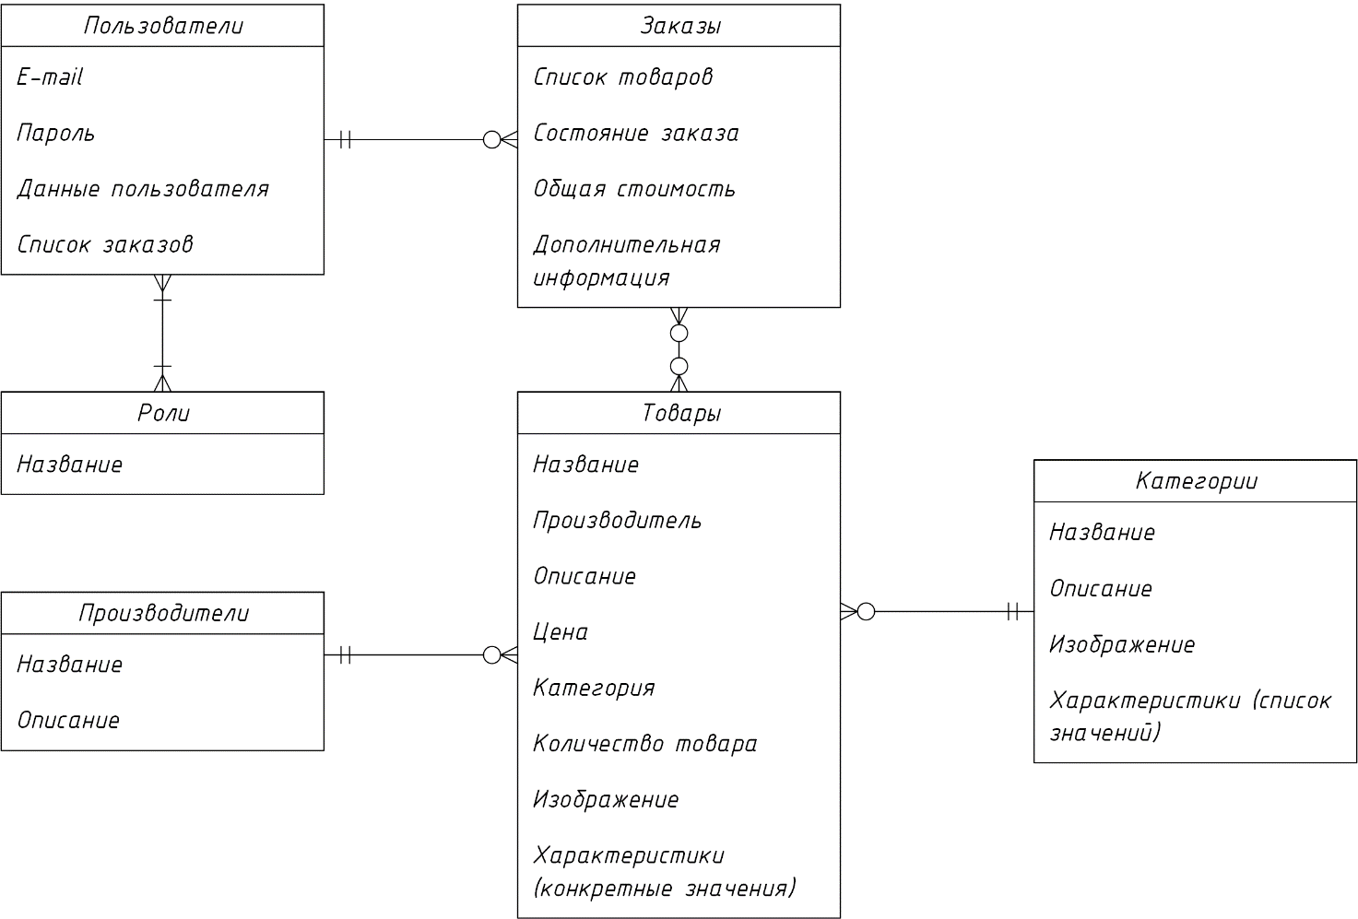
Концептуальная схема

Slide 6
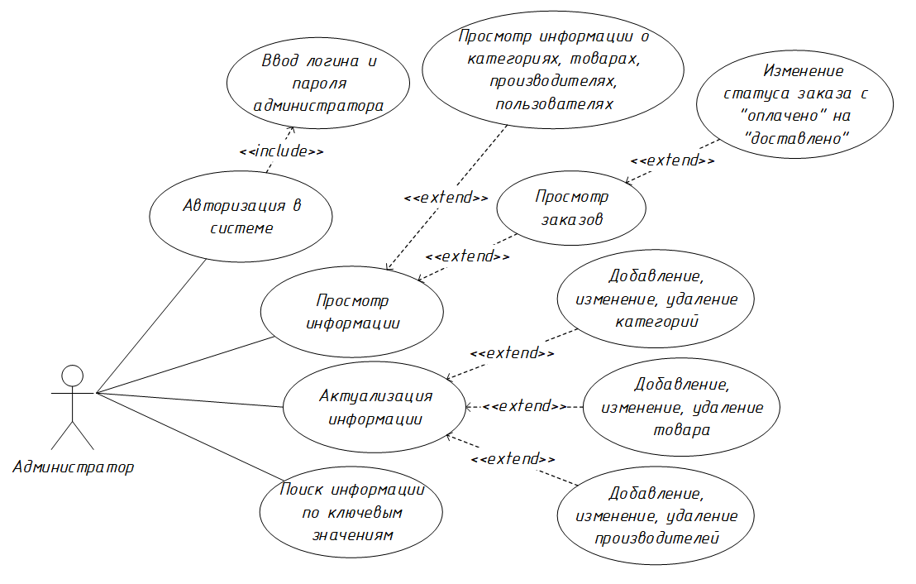
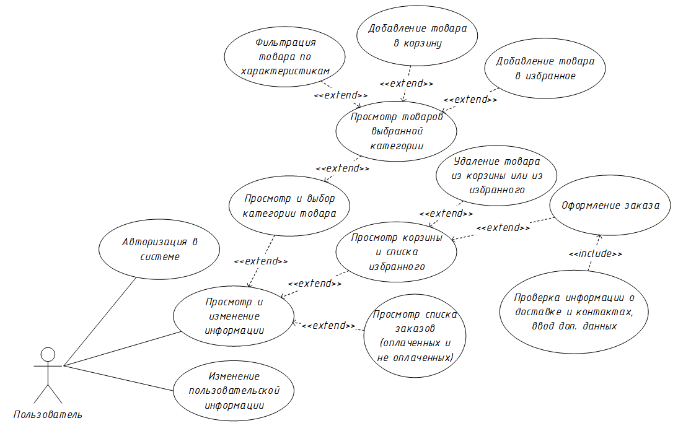
UML диаграммы прецедентов

Slide 7
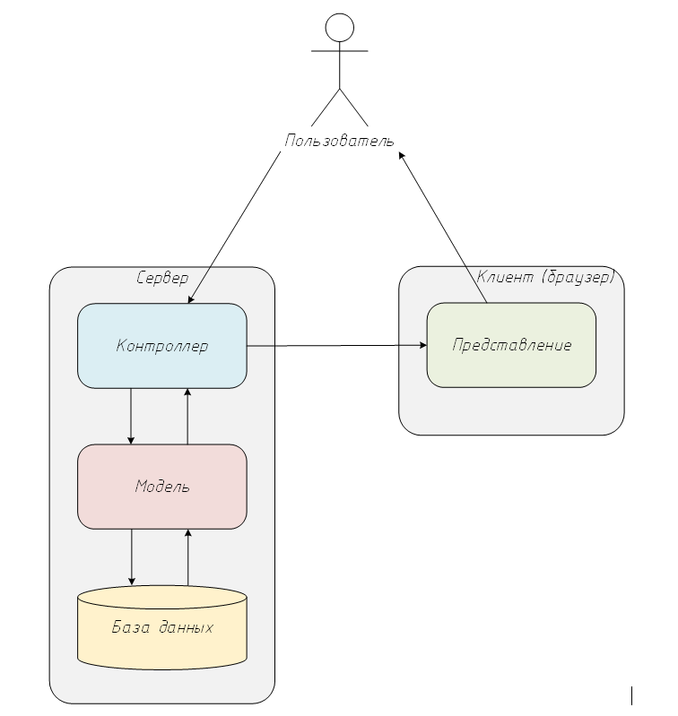
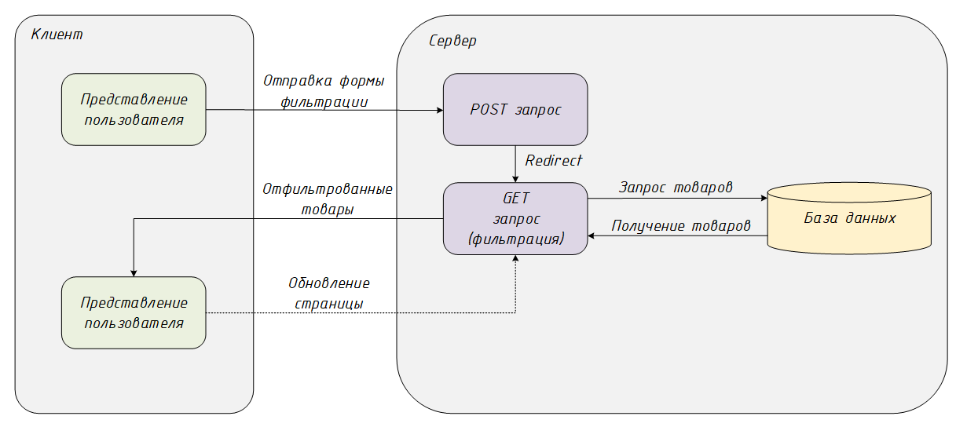
Архитектура приложения

Slide 8

СЕРВЕР
ASP.NET Core - это кросс-платформенный фреймворк с открытым исходным кодом, разработанный совместно компанией Microsoft и ее сообществом.

Slide 9



Клиент

Slide 10

База данных

Slide 11
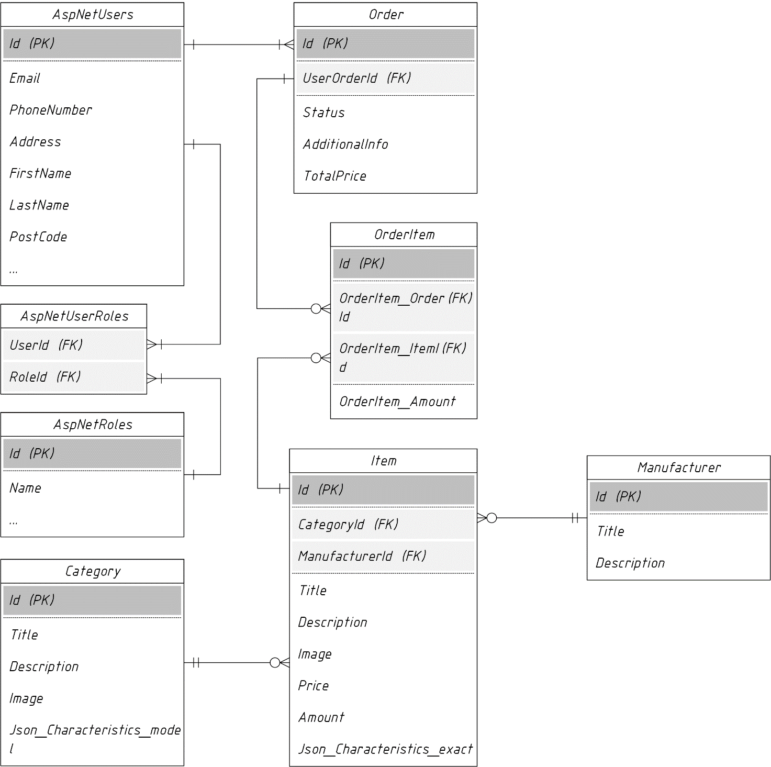
Логическая схема

Slide 12
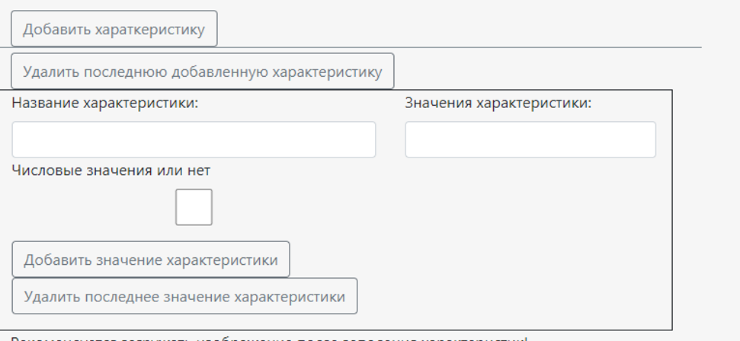
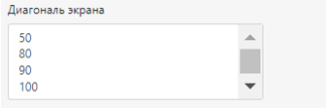
Характеристики и Фильтрация товара

Slide 13
Заключение
В ходе выполнения данной курсовой работы было разработано веб-приложение для продажи бытовой техники.
Работа выполнялась в несколько этапов: была выбрана архитектура, СУБД и разработана структура системы, реализовано веб-приложение.
Были сформированы навыки по разработке и реализации программного приложения с базой данных.
Были реализованы все поставленные задачи.

Slide 14
Спасибо за внимание!

